Slide 1



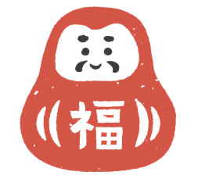
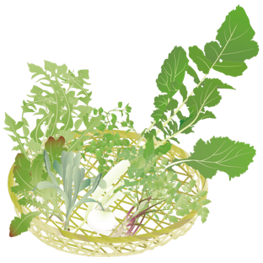
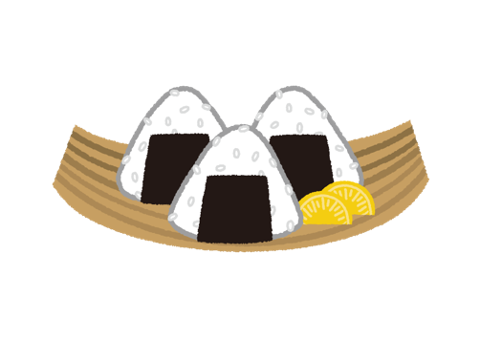
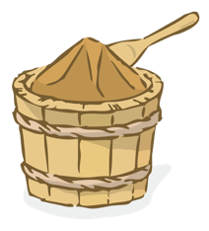
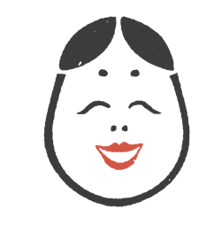

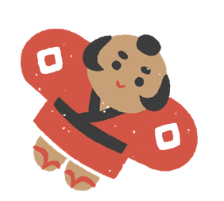



一年の始まりを気持ちよく迎えるフレンドリーな対応を
〜一年で最も寒くなる時期、風邪・防寒対策、栄養価の高い商品を強化〜
〈2026年1月版〉
1/1 | 2 | 3 | 4 | 5 | 6 | 7 | 8 | 9 | 10 | 11 | 12 | 13 | 14 | 15 | 16 | 17 | 18 | 19 | 20 | 21 | 22 | 23 | 24 | 25 | 26 | 27 | 28 | 29 | 30 | 31 | ２/1 | 2 | 3
木 | 金 | 土 | 日 | 月 | 火 | 水 | 木 | 金 | 土 | 日 | 月 | 火 | 水 | 木 | 金 | 土 | 日 | 月 | 火 | 水 | 木 | 金 | 土 | 日 | 月 | 火 | 水 | 木 | 金 | 土 | 日 | 月 | 火
大安 | 赤口 | 先勝 | 友引 | 先負 | 仏滅 | 大安 | 赤口 | 先勝 | 友引 | 先負 | 仏滅 | 大安 | 赤口 | 先勝 | 友引 | 先負 | 仏滅 | 赤口 | 先勝 | 友引 | 先負 | 仏滅 | 大安 | 赤口 | 先勝 | 友引 | 先負 | 仏滅 | 大安 | 赤口 | 先勝 | 友引 | 先負
元日 | 初売り | 正月三が日 | みたらしだんごの日 | 小寒（しょうかん） | ケーキの日 | 七草がゆ | カレーパンの日 | 風邪の日 | 明太子の日 | 鏡開き | 成人の日 | 一汁三菜の日 | 褒め言葉カードの日 | 上元（じょうげん） | いい色髪の日 | おむすびの日 | 米食の日 | 家庭消火器点検の日 | 大寒（だいかん） | 漬物の日 | カレーの日 | アーモンドの日 | 血栓予防月間 | 中華まんの日 | コラーゲンの日 | ツナの日 | 衣類乾燥機の日 | 肉の日 | みその日 | 愛菜の日 | ニオイの日 | 夫婦の日 | 節分（せつぶん）
 |  |  |  |  |  |  |  |  |  |  |  |  |  |  |  |  |  |  |  |  |  | （
一年の計は元旦にあり。気持ちを新たに、笑顔で新年の挨拶をし、接客する。初詣客の多い立地では拡販のチャンス。 | この日より、年始セールを行う店やオンラインショップも多い。正月商品や入れ替えたい冬季商品はこの機会に、初売りセールを行おう。 | 正月用品はこの日を過ぎると売れなくなる。年賀はがきなど一部を除き、店内に正月用品が残っている場合は、早めに売り切ること。 | 毎月3日・4日・5日はみたらしだんごの日。この日にちなみ、和菓子の販促を強化しよう。 | 二十四節気の一つで、寒気が強くなる頃。１月中は常時、風邪・防寒・乾燥対策やホット商品の在庫を多めに持つこと。 | 年末年始のプレミアム需要が徐々に落ちつつある。おせち料理に飽きた人向けに、フルーツやケーキなどのデザートをお薦めしよう。 | 年末年始の暴飲暴食から胃腸を休めるための風習。万病を防ぐおまじないという意味もあるので、ＰＯＰにいわれを書いてアピール。 | 毎月8日はカレーパンの日。会社、学校が始まり、朝食や、おやつの菓子パン需要が高まる。この時季はチーズ、クリームなどの濃厚な商品が売れる。 | 風邪予防商品や健康訴求商品を展開。風邪に負けない体づくりをテーマに関連商品を売り込む。 | 明太子をはじめとしたピリ辛な珍味、香辛料を使った料理を提案。体を温める効果があり、冬におすすめ。 | 鏡開きにちなみ、ぜんざい、小豆、きな粉、ゴマ、汁物など、餅に合う商品を提案。簡単なレシピを置くと、より効果的だ。 | 成人式会場やホテルでは新成人客の利用が増える。酒の他、カイロなどの防寒用品、撮影記録媒体などを多めに持つ。 | 毎月13日は一汁三菜の日。この日を機にバランスの良い和食や、健康的な食生活を提案しよう。 | 家族や職場の仲間を褒めて感謝を伝える日にすることを目的に制定。この日を機に職場のコミュニケーションを見直そう。 | なじみが薄いが、この日に小豆粥を食べると一年中の疫病が避けられるといわれる。販促物でアピールし、習慣を広めよう。 | 毎月16日はいい色髪の日。ヘアカラーのダメージや色落ちを考慮したヘアケア商品を売り込もう。 | この日にちなみ、おにぎりキャンペーンを行う。汁物や飲料とのセット割引、もしくは、おにぎり複数購入の割引などを提案しよう。 | 毎月18日は米食の日。前日のおむすびの日と合わせてＰＲ。ご飯をたくさん食べて、風邪をひかない体づくりをアピール。 | 防災用品の確認と点検を行う。スタッフ全員が消火器の取り扱いができるように指導しよう。 | 二十四節気の一つで、一年で最も寒い頃。客足が鈍い日が続くため発注量に注意。降雪前は食料品の買い占めに注意する。 | 毎月21日は漬物の日。乳酸菌を多く含む漬物（ぬか漬けなど）は、腸の働きを正常化させ、免疫力も高めるので、積極的に売り込もう。 | カレーのキャンペーンを展開しよう。ミニカレーやカレーパンは受験生の夜食としてもお薦めだ。 | 健康食ブームからナッツの人気が高い。血液をサラサラにする効果があるといわれ、血栓予防にも良い。酒のつまみにお薦め。 | １月20日から２月19日まで。前日のアーモンドの日同様、血液をサラサラにする効果のある商品をＰＲ。 | この日にちなみ、中華料理のキャンペーンを行う。気温の低い日は、香辛料の効いた商品をお薦めしよう。 | 乾燥しやすい季節は肌の老化が著しい。コラーゲンを含む、焼き鳥、牛スジおでん、ゼリー、サプリメント、栄養剤などを提案。 | 毎月27日はツナの日。サラダ、おにぎり、パスタ、サンドイッチなどツナを使った食品をＰＲ。 | 積雪が多い時期は洗濯物が乾きにくいため、部屋干し洗剤の需要が高まる。また、長靴や傘、レインコートの欠品に注意しよう。 | 毎月29日は肉の日。牛丼などのスタミナ食を食べて、風邪やウイルスに打ち勝つ提案をする。受験生にはカツ丼がお薦め。 | 毎月30日はみその日。みそは、この時期に多い脳卒中、心臓疾患、血栓症の発症を低下させ、血圧を下げるなどの効能がある。販促物でアピールをしよう。 | クリスマスやお正月で野菜不足になりがちな時季。旬の野菜や、野菜たっぷりの惣菜をＰＲしよう。 | 洗濯物の室内干しが増えるので、部屋干し洗剤、物干しラックなどの用意をしておくこと。 | この日にちなみ、バレンタインデーの販促を強化。夫婦、恋人、同僚、友達、自己消費用と用途に応じた商品を用意。 | 恵方巻きは予約が増えているが、当日販売分も用意。子どもの多い立地では、福豆、豆まきセット、鬼の面を用意する。
「行楽需要」に合わせた
販促計画
&
プロモーション
食の販促ポイント
旬の食材
1月の売れ筋商品
冬メニューの提案
1月の催事メニューの提案
1月の旬の食材を活用し、販促提案をしよう
1月の行事・行楽の季節商品
1月は、甘エビ、白菜などの旬の食材メニューで売上拡大の提案を！
売場テーマ
●お正月レシピ
●七草がゆレシピ
●あったか鍋レシピ
《水産物》
甘エビ、ホタテ
《野菜》
白菜、ゆりね
●迎春、正月
●七草がゆ
●受験生応援
●節分、恵方巻き
《水産物》
甘エビのユッケ
甘エビのトマトパスタ
《野菜》
白菜の八宝菜
豚と白菜炒め
メモ
※天気予報は、ダイキン工業株式会社が公表している
「ダイキンAIRカレンダー」を参照させて頂いております。
https://www.daikin.co.jp/otenki/calendar_web
支社 営業部 担当：
TEL：

Slide 2


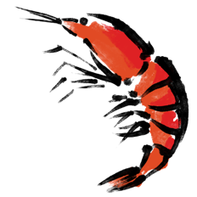

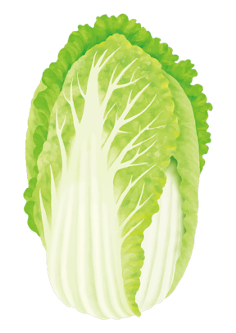
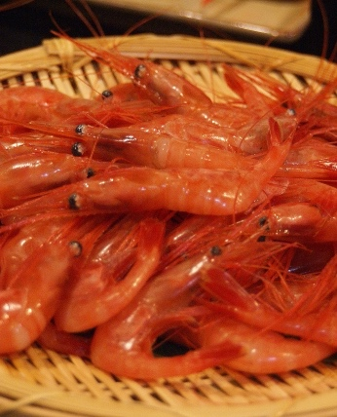
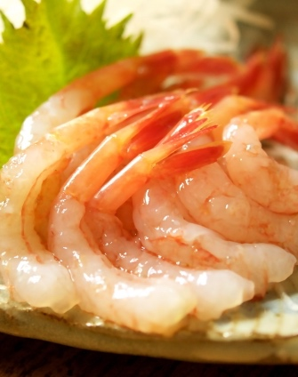
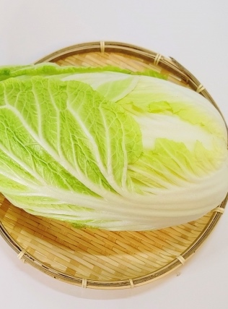
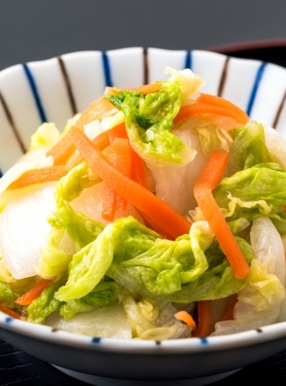
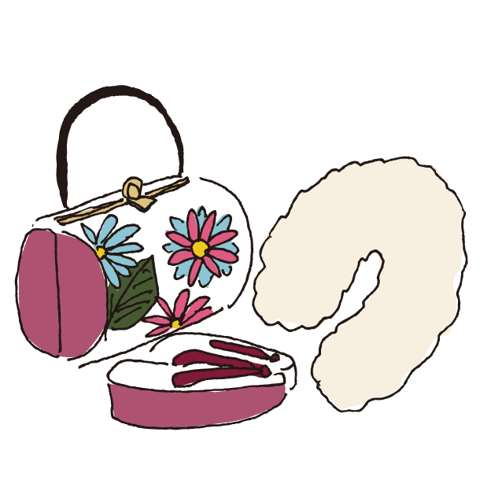
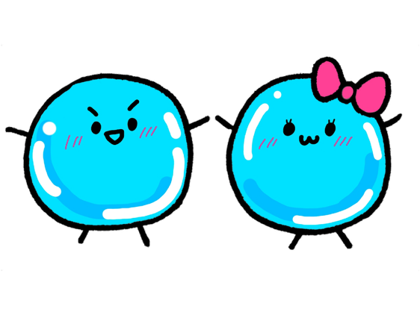


1月･･･旬の食材が盛りだくさん！ 行事や記念日に絡めた販促活動を展開しましょう！
〜正月モードから通常モードへの切り替えはスムーズに行おう〜
〈2026年1月版〉
甘エビのユッケ
豚と白菜炒め
甘エビ
白菜
プリプリ濃厚ユッケ
食べ応え抜群！
甘エビには、たんぱく質、ビタミンE、ビタミンB12、タウリン、アスタキサンチンなどの栄養素が豊富に含まれている。
アスタキサンチンは、エビ・カニ・サケなど魚介類に多く含まれる赤色の天然色素だ。活性酸素を除去する抗酸化力が非常に強く、アンチエイジングや生活習慣病予防の効果が期待できる。ビタミンEも高い抗酸化作用を持ち、体をストレスから守り、老化を抑える効果がある。シミやしわの増加を予防したり、悪玉コレステロールの酸化を抑制して動脈硬化を予防するなどの効果が期待できる。
白菜は、カリウム、ビタミンC、ビタミンK、葉酸、食物繊維を多く含む。
カリウムには体内のナトリウムを尿とともに排出する働きがあり、むくみの解消に役立つ。ナトリウムが過剰になると高血圧の原因になるが、カリウムはナトリウムを排出し血圧を下げる働きがあるため、高血圧を起因とする生活習慣病の予防にもつながる。また、ビタミンCはストレスから体を守る働きをし、風邪予防や免疫力を高める効果、美容効果が期待できる。ビタミンCは水溶性のビタミンで熱に弱いため、生で食べるとより効果的に摂取できる。
《材料：２人前》
甘エビ 150g
小ネギ 5g
卵黄 1個
【A】
ごま油 小さじ１
コチュジャン 小さじ1/2
しょうゆ 大さじ１
すりおろしニンニク 小さじ1/2
《材料：２人前》
白菜 1/4個
豚バラ肉（薄切り） 160ｇ
長ネギ 1/2本 おろししょうが 小さじ１
ごま油 小さじ２
【A】
しょうゆ 大さじ1と1/2
酒 小さじ1と1/2
胡椒 適量
甘エビの保存方法
白菜の保存方法
頭が付いていると傷みが早くなるため、冷蔵で保存する場合は、頭を落とし、背ワタを取り除いた上で保存する。（保存期間：1～2日）
冷凍する場合、頭と背ワタを取り除き、殻付きのまま冷凍用保存袋に入れて冷凍する。（保存期間：2週間～3週間）
白菜は保存性に優れているため、秋冬期は新聞紙にくるみ冷暗所で立てて保存すれば半月は持つ。カットしたものは冷蔵庫に入れて早めに使い切るようにする。
《作り方》
１：甘エビの殻をむく。
２：小ネギは小口切りにする。
３：ボウルに【A】を入れ、よく混ぜ合わせる。
４：（３）に甘エビ、小ネギを加え、よく和える。
５：器に盛り付け、卵黄をのせる。
《作り方》
１：白菜は一口大に切る。豚バラ肉は３～４cm幅に切る。
長ネギは斜め薄切りにする。
２：フライパンにごま油を熱し、豚バラ肉を中火で炒める。
３：肉の色が変わったら、白菜の芯とおろししょうがを加えて
さっと炒める。
４：豚肉全てに火が通ったら、白菜の葉の部分と長ネギを加え炒める。
５：【A】を入れて、炒め合わせる。
６：器に盛り付ける。
成人の日（１/１２）
１月の販促ポイント
家庭、職場、友人同士のパーティを想定し、お祝いメニューをそろえる。惣菜部門のオードブル予約をはじめ、オードブル用の食材、パーティ用菓子類、日配とグロサリーの飲料関連を重点訴求する。ワイン類は必須アイテム。さらに、食後のデザートのカットフルーツ類、アイスクリーム類も、ハレの日商材として同時展開したい。売り込みは１２日より前から展開し、１２日をピークとする。
年が明けて気分も一新。一年の始まりを気持ちよく迎えられるよう、感じの良い接客と店内のクレンリネスを徹底しよう。正月の売場づくりは、毎日重点商品が変わるため柔軟な売場変更が必要。大みそか、元日、初詣、正月戻り、仕事始め、短縮授業、３連休、入試など人の動きが活発なため、関連立地は売場づくりや商品展開を積極的に行おう。後半は、気温低下に対応した売場に切り替える。また、できるだけ早く節分の売り込みを始める。節分が終わったらすぐにバレンタインの販促を強化しよう。
◆防寒用品
成人式の関連立地はもちろん、遅めのお参り、ウインタースポーツなど人の動きが活発になるため、それぞれの立地に合わせた商品をそろえよう。共通して需要が高いのは防寒用品。特に個包装の使い切りカイロは品切れに注意が必要。他にも、手袋やマフラーなどを用意しよう。
◆乾燥対策
気温の低下で唇や手の乾燥が気になる時季。冬場は感染症の予防のため、小まめに手を洗うことが増えるので、手が荒れやすい。持ち忘れて緊急需要が高いのが、リップクリームとハンドクリーム。ハンドクリームは男女ともに使えるような無香料や薬用の商品をそろえよう。
コラーゲンの日（１/２６）
1960年のこの日、日本皮革研究所（現在の株式会社ニッピのバイオマトリックス研究所）の西原富雄博士がコラーゲンに関する技術を発明し、特許出願したことに由来する。
コラーゲンは体を構成するタンパク質の約30％を占め、皮膚、骨、軟骨、血管、内臓など全身に分布し、主にビタミンCが不足すると体内でコラーゲンが合成できなくなってしまう。この日にちなみ、ヘルシー志向の女性やシニアを中心に、コラーゲンや健康商品を訴求する。
風邪の日（１/９）
1月は二十四節気の「小寒」から「大寒」へと続き、寒さが厳しくなると同時に、空気が乾燥して風邪が流行しやすくなる。風邪の予防には、休養、睡眠の他、バランスのとれた栄養摂取が重要であるとして、免疫力アップや体が温かくなるメニューを訴求する。
【販促のポイント】
鍋物材料（牛肉、豚肉、鶏肉、カキ、カニ、ネギ、白菜、シイタケ、キクラゲ、ニンジン、大根、豆腐、しらたき、麩、うどん）、ショウガ茶、喉あめ

